Slide 1
Математика
IV разред
Упоређивање дужи

Slide 2
Поновимо!
Дуж је права линија ограничена двјема тачкама.
•
•
В
А
Тачке обиљежавамо великим штампаним словима латинице.
Права је права линија која нема ни почетак ни крај.
р
Праву обиљежавамо малим словoм латинице.

Slide 3
На слици су приказане три дужи.
•
•
•
•
•
•
А
В
С D
E F
Користећи знакове < и > уочавамо да је:
EF > AB > CD
CD < EF
Дужи можемо упоредити и мјерењем. За то нам је потребан лењир.

Slide 4
Упоредимо претходне дужи мјерењем.
•
•
•
•
•
•
А
В
C D E F
AB= 4cm
CD= 3cm
EF= 10cm
EF > AB > CD
CD < EF
Дужи можемо упоредити и уз помоћ шестара.

Slide 5
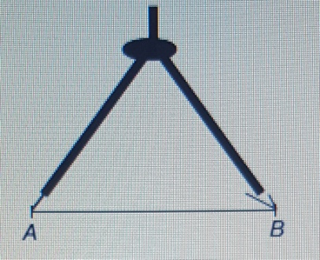
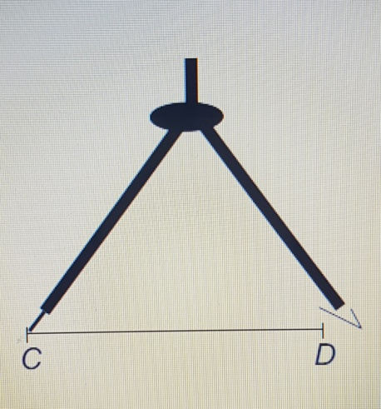
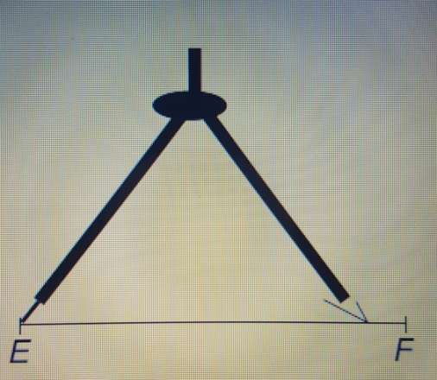
У отвор шестара узмемо једну дуж.
Растојање врха игле до врха писаљке упоређујемо са другим дужима.
AB > CD
AB < EF

Slide 6
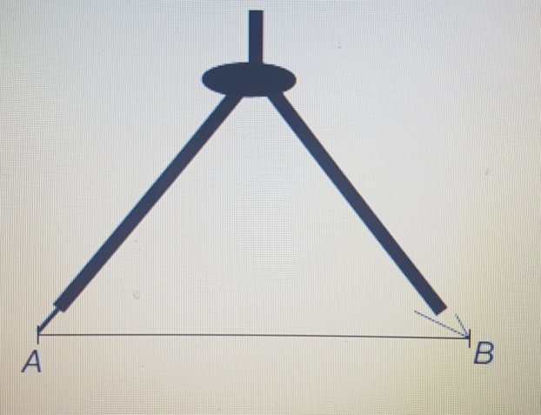
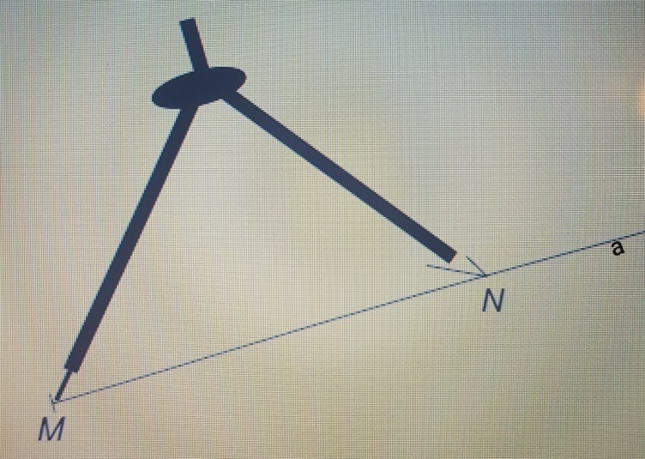
1. Дата је дуж АВ. Нацртај дуж MN једнаку са дужи АВ, АВ=MN.
Најприје нацртамо полуправу Мa.
Затим, шестаром дужину дужи АВ пренесемо на полуправу Ма.
АВ=MN

Slide 7
Задатак за самосталан рад
У уџбенику „Математика”на 57. страни урадити 1, 2. и 3. задатак.

